Slide 1
图灵分院 牛客组
答辩人：小言午

Slide 2
01
小组介绍
02
组员介绍
03
项目介绍
04
总结

Slide 3
01
小组介绍

Slide 4
小组成立于2021年9月22日，小组名称是:图灵分院 牛客组
小组开会时间：周六晚9：30-11：00
小组人数：10
小组管理规则：及时完成分配任务并提交，及时查看并回复消息，开会无故迟到者
会受到相应处罚（比如开麦唱歌）
成员学习阶段：萌新
小组目标：提高能力，共同进步，考研冲进985 211院校。

Slide 5
02
组员介绍

Slide 6


昵称：小伟
职位：组长
个人基本介绍：重庆人，贵州师范大学就读，大二，C语言基础。会一部分的口语，然后向考研到重庆方向!希望接下来的日子与大家一同努力学习，相互监督，相互促进！
后续计划：后续就是打算完成新项目然后学习四大卷为考研做准备
项目开发内容：
CYBER PUNK

Slide 7




昵称：
小杰
佳乐
小粟
张大炮
职位：
产品经理
会议记录官
产品经理
监督官
项目开发内容
通过近期的努力，掌握了部分C语言基础，能够跟着做项目，同时也收获了做项目的经验，锻炼了自己的能力
通过这阶段的学习，掌握了C语言的部分知识，但是由于这段时间的不自律以及还要学习其他专业的专业课，导致项目跟不上拉下了一部分进度
近期由于军训耽误，学习进度差的有点多，但每天都有抽出一点点时间看mooc，学习c，第一次和小组一起做项目，由于自身原因参与的不是很多，望大家多多谅解，不好意思
通过近期的努力，掌握了部分c语言的基础，但由于要转专业，分出许多精力导致项目不能跟上。
个人总结
后续安排
计划接下来继续补c的基础，同时刷题来巩固所学
接下来努力补回之前的进度，同时规划好时间，争取让项目和其他学习计划都两不耽误
快快赶上小组进度，学习速度要加快一点，继续深入高数，英语还有c语言得学习，加紧看完c primer plus，和大家一起加油！
努力跟上大家的进度，学好大一内容，多刷点c语言题目

Slide 8


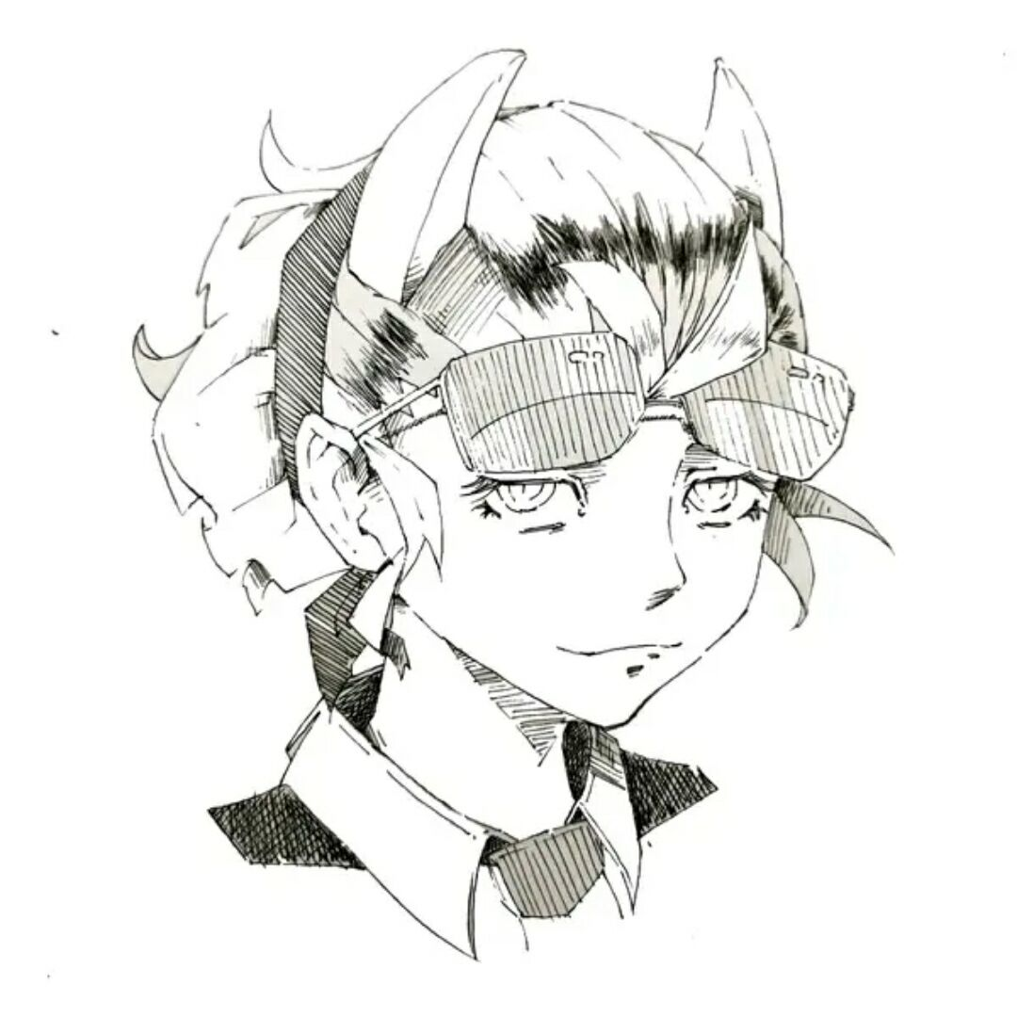

昵称：
鹏翔
彤彤
阿建
小言午
职位：
无
信息官
副组长
无
项目开发内容
c语言更加熟悉了，也摸清了项目开发的流程，收获还是非常大的
在这段时间的学习中，我学习了C语言，并进行了应用，了解了一个项目的由始至终，知道了很多在平时无法了解到的东西。
与小组一起进行项目开发然自己有目标，项目的要求也让我觉得像玩游戏升级一样有实在的感觉。这段时间有懒的时候，也有努力的时候。
在紧张的学习c语言，终于赶上开发进度的要求了，参与了项目的开发，界面函数等。第一次经历了项目，了解了一个项目需要的各种东西，特别是代码开发阶段，很紧张，也担心我们的技术官，感觉他好难，最后预祝我们小组的项目圆满成功
个人总结
后续安排
希望能把c语言学完并且熟练运用，做到想做啥做啥
希望可以在完成学校课程之余，提高自己的英语水平，以及复习数据结构
学完c语言基础，加紧看完c primer plus。和小组完成新项目锻炼实践能力，尽量学到数据结构
尽快学完c语言，跟上学校竞赛进度，投入项目开发

Slide 9
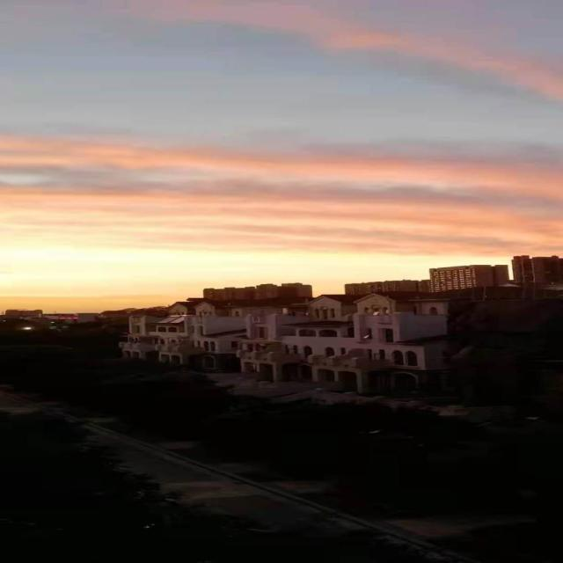
昵称：鹏仔
职位：技术官
项目开发的内容：
个人总结：
这段时间通过作为技术官，遇到了很多BUG，很多问题，收获了不少经验
后续安排：

Slide 10
03
项目介绍

Slide 11
我们 所做的项目是象棋，关于象棋项目大致介绍一下：象棋是两人进行博弈的棋类运动游戏！我们项目主要是给深爱象棋的玩家进行一个线上棋类运动！象棋也是给年轻一代提高思考能力的一类棋类运动。我们组主要是想给大家消遣时间的同时也能有一种胜利感！并在之后版本提供新玩法以及闯关项目。

Slide 12
04
总结

Slide 13
后续项目计划
经过组内讨论和对大家情况的分析，我们小组后续决定做推箱子这个项目。

Slide 14
谢谢观看

